Slide 1
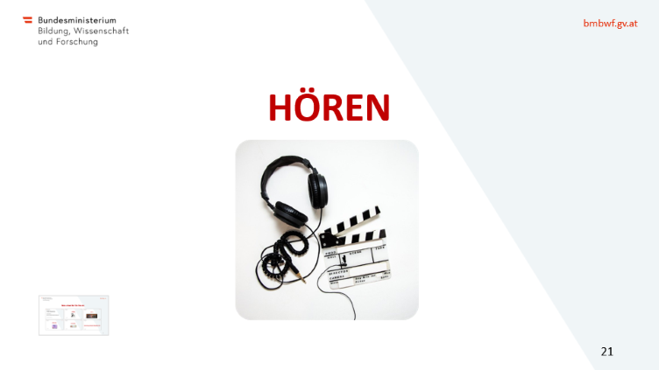

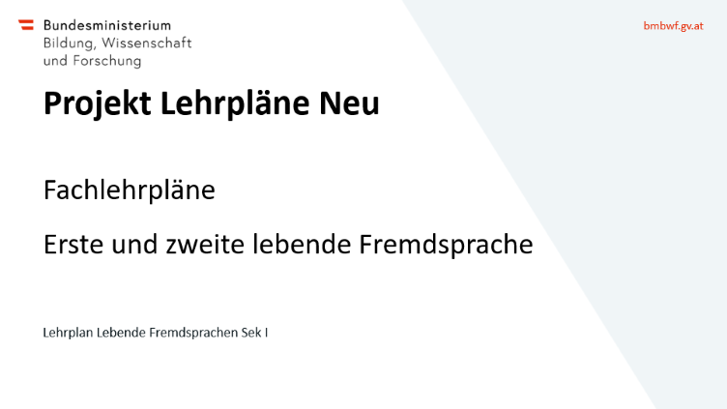
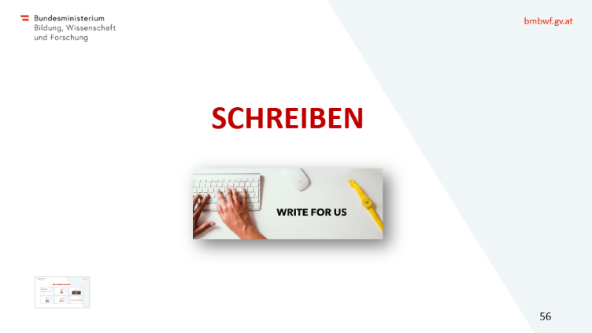


Was erwartet Sie heute:

Slide 2
Projekt Lehrpläne Neu
Fachlehrpläne
Erste und zweite lebende Fremdsprache
Lehrplan Lebende Fremdsprachen Sek I

Slide 3

Wo finden Sie alle Informationen?
Website des MMBWF
https://www.paedagogikpaket.at
Lehrpläne neu:
https://www.paedagogikpaket.at/massnahmen/lehrplaene-neu.html
Lehrplantext:
https://tinyurl.com/LP-2023-Engl

Slide 4
Was ist neu am Fachlehrplan?
Vereinzelt einfache A2-Deskriptoren bereits im 1. Lernjahr
Lesen von altersadäquater Literatur ab dem 1. Lernjahr
Hinweise auf übergreifende Themen, z.B. Medienbildung, und zentrale fachliche Konzepte
Deskriptoren stützen sich auf die Deskriptoren aus dem GeR (2004), vor allem aus dem Companion Volume (2018)
Klarere Niveaubeschreibungen laut GeR für jedes Lernjahr
Definition der Verstehensziele für Lesen und Hören
Ausformulierung der zentralen fachlichen Konzepte (ZfK)
Klarer Fokus auf „meaning into form approach“ (communicative grammar)

Slide 5
Bildungs- und Lehraufgabe – Kernbotschaften
?
Der Fremdsprachenunterricht in der Sekundarstufe I verfolgt das Ziel, kommunikative Kompetenz in der Fremdsprache zu entwickeln, die in lebensnahen, altersadäquaten Situationen erlernt und erprobt wird.
Die Schülerinnen und Schüler sollen befähigt werden, sich später in Alltag und Beruf in der Fremdsprache zu verständigen und selbstständig einfache fremdsprachliche Sach- und Alltagstexte zu erfassen und zu erschließen, um lebenslanges Lernen und Sprachenlernen im Sinne der reflexiven Grundbildung zu gewährleisten.

Slide 6
Didaktische Grundsätze – Auswahl
Im Unterricht ist die Zielsprache Medium der Interaktion
Auf allen Kompetenzstufen ist zu beachten, dass sich Lernende der Zielsprache über lernersprachliche Zwischenschritte annähern.

Slide 7
Didaktische Grundsätze – Auswahl
Es wird in sinnvollem Maße und auf das jeweilige Kompetenzniveau bezogen Adäquatheit der sprachlichen Mittel angestrebt.
Vokabular ist deshalb vorrangig in Phrasen und Sätzen zu erarbeiten

Slide 8
Didaktische Grundsätze – Auswahl
Der funktionale Aspekt der Grammatik hat Vorrang gegenüber dem formalen Aspekt. Die situative Einführung und das induktive Erschließen grammatischer Sachverhalte aus kommunikativen Zusammenhängen und Textbeispielen sind anzustreben.
Grammatische Teilsysteme dürfen nicht zum direkten Lernziel werden.

Slide 9
Didaktische Grundsätze – Auswahl
Teilkompetenzen sind in dem Maße zu entwickeln, wie sie für erfolgreiche altersgemäße mündliche und schriftliche Kommunikation nötig sind. Hören, Lesen, Sprechen und Schreiben sind regelmäßig und integrativ zu üben.
Ein aktiver, vielfältiger, multisensorischer, kreativer Zugang ist dem Spracherwerb förderlich.
Inter- und transkulturelle Aspekte werden altersadäquat und dem Kompetenzniveau entsprechend erarbeitet. Kultur- und landeskundliche Informationen werden dabei mit kommunikativen zielsprachlichen Situationen verbunden.

Slide 10
Fachbezogene übergreifende Themen
Teilweise verbindliche Verankerung im Fachlehrplan (fettgedruckt)
Medienbildung
Politische Bildung
Wirtschafts- und Verbraucher/innenbildung
Bildungs-, Berufs- und Lebensorientierung
Entrepreneurship Education
Sprachliche Bildung und Lesen
Informatische Bildung
Reflexive Geschlechterpädagogik und Gleichstellung

Slide 11
Beispiel: Politische Bildung: 6. Schulstufe
Lehrplantext: Die SuS können die eigene Meinung ausdrücken und begründen (Kompetenzbereich Schreiben)
Kompetenzziel der Politischen Bildung am Ende der Sek 1:
Die Schülerinnen und Schüler können verantwortlich an Meinungsbildungs- und Entscheidungs- prozessen im eigenen Lebens- und Erfahrungsbereich teilnehmen, demokratische Lösungen finden und sich damit selbst als aktiv Handelnde in der Gestaltung von Demokratie erleben.
Talking about the holidays
Nach den Ferien darüber sprechen, wo sie waren und warum es ihnen dort gefallen hat / nicht gefallen hat.
Besprechen, wo sie das nächste Mal gerne hinfahren würden und warum.
Erzählen, wie es zur Entscheidung für einen Urlaubsort in der Familie kommt.
Besprechen, mit welchen Verkehrsmitteln sie unterwegs waren und die Vorteile und Nachteile unterschiedlicher Verkehrsmittel besprechen.
Planning a class event
Die Schülerinnen und Schüler einen kleinen Event planen lassen - z.B. eine Halloween Stunde.
Alle müssen sagen, was sie mitbringen werden (I am going to bring…).
Ideen für Aktivitäten sollen besprochen werden (Let’s play..).
Die Meinung zu den Vorschlägen der Mitschülerinnen und Mitschüler soll abgegeben werden.
https://tinyurl.com/fachbez-themen

Slide 12
Zentrale fachliche Konzepte
ZfK sind fundamentale, abstrakte Aspekte zu fachspezifischen Phänomenen und strukturieren fachliche Verstehens- und Anwendungsprozesse
Leitideen bzw. Basiskonzepte
immer wiederkehrende Denk- und Handlungsstrukturen
dazu im Stande, fachliches Denken bzw. Handeln zu strukturieren
Die ZfK im Fremdsprachenlehrplan sind:
Kommunikation und Wirkung
Bedeutung und Form
Kultur und Gesellschaft
ZFK
Sind die “Essenz” des Faches.

Slide 13
Zentrale fachliche Konzepte: Kommunikation und Wirkung
Kommunikation und Wirkung betrachtet das Interagieren in unterschiedlichen Kommunikationssituationen. Sprache dient als Mittel der Kommunikation. Äußerungen sind immer in einen bestimmten situativen Kontext eingebettet und erzielen eine bestimmte Wirkung. Es geht immer um sprachlich angemessenes Handeln.
Äußerungen sind immer in einen bestimmten situativen Kontext eingebettet, und erzielen eine bestimmte Wirkung. Es geht immer um sprachlich angemessenes Handeln

Slide 14
Zentrale fachliche Konzepte: Kultur und Gesellschaft
Sprache als beziehungsgestaltendes Element ermöglicht es, das eigene Lebensumfeld eingebettet in Kultur bzw. Gesellschaft darzustellen und andere kulturelle Zugänge auf Basis der inter- und transkulturellen Kommunikation zu entwickeln.
Sprache befähigt dazu, Haltungen kritisch zu reflektieren und einen offenen, toleranten und respektvollen Umgang mit anderen Kulturen zu entwickeln.

Slide 15
Zentrale fachliche Konzepte: Bedeutung und Form
Sprache dient als Mittel des Ausdrucks. Sprachliche Bedeutungen werden durch bestimmte sprachliche Formen ausgedrückt. Der Inhalt bedingt dabei die Form. Sprachliche Strukturen werden als Instrumente entdeckt und verstanden, um bestimmte Bedeutungen zu verbalisieren.
In diesem zentralen fachlichen Konzept steht bewusst die Bedeutung an erster Stelle. Es handelt sich also um einen “Meaning into Form” Approach, der vor allem im Grammatikunterricht zum Tragen kommt. Das Hauptaugenmerk soll immer darauf liegen, WAS ausgedrückt werden soll und daraus ergibt sich eine sprachliche Form, die dafür verwendet werden kann/muss.

Slide 16
Kompetenzmodell und Kompetenzbereiche
Der Gemeinsame Europäische Referenzrahmen für Sprachen des Europarates (GeR) und der Companion Volume (2018) bilden die Grundlage für das Kompetenzmodell des Unterrichts in den lebenden Fremdsprachen ab der Primarstufe.
Die zu erwerbenden Kompetenzen gliedern sich in die Bereiche Hören, Lesen, Sprechen (an Gesprächen teilnehmen und zusammenhängendes Sprechen) und Schreiben.
Die sprachlichen Mittel bilden die Basis für diese vier Kompetenzbereiche und sind deren integrative Bestandteile; sie stellen keinen eigenen Kompetenzbereich dar

Slide 17
Kompetenzbeschreibungen
4. Klasse – F8 (Erste lebende Fremdsprache)
In allen vier Kompetenzbereichen wird das Zielniveau A2+ mit ausgewählten Deskriptoren aus B1 angestrebt. Bei den sprachlichen Mitteln ist zu beachten, dass die Schülerinnen und Schüler auf dem Zielniveau A2+ ein entsprechendes Spektrum an vertrauten sprachlichen Mitteln hinreichend korrekt erkennen und niveauadäquat anwenden können.
Hör- und Leseverstehen beziehen sich auf das globale Verständnis, das Verstehen wichtiger Details sowie die Fähigkeit, einfache Schlussfolgerungen zu ziehen.

Slide 18
Kompetenzmodel - Die Rolle der „Sprachlichen Mittel“
Die Basis für die Entwicklung der Kompetenzen in den Bereichen Hören, Lesen, Sprechen und Schreiben sind die sprachlichen Mittel (Vokabular und Grammatik). Diese bilden das Fundament aller Formen des Sprachhandelns und müssen integrativ in sinnvollen, kommunikativen Kontexten entwickelt werden.
So ist es zum Beispiel sinnvoll, Vokabular in kurzen, typischen Sätzen in konkreten Kontexten und den dafür notwendigen Strukturen zu erarbeiten. Beispiel: Vokabular + grammar für eine Spooky story: “the owl was hooting, the moon was shining, the wind was howling …”.

Slide 19
Anwendungsbereiche
Sie konkretisieren und präzisieren die Kompetenzbereiche und richten sich nach der aktuellen, tatsächlichen Lebenswelt und den Interessen der Schülerinnen und Schüler sowie nach den Möglichkeiten innerhalb des angestrebten Sprachniveaus.
Im Sprachunterricht gilt allgemein das Prinzip der sukzessiven Erweiterung der Lebenswelt. Themen werden daher innerhalb der gesamten Sekundarstufe I wiederkehrend und vertiefend behandelt und im Sinne des Transferlernens auf ähnliche Situationen angewendet. Im Laufe der Sekundarstufe I wird der Blick von der persönlichen Lebenswelt um einzelne Aspekte der zielsprachigen Kultur erweitert, und die Wahrnehmung und Akzeptanz von kulturellen Unterschieden werden gefördert.⁴

Slide 20

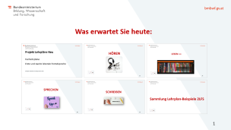

Fragen zum bisherigen Inhalt?

Slide 21


HÖREN

Slide 22
Hören
Das Verständnis gesprochener Sprache ist für erfolgreiche Kommunikation essenziell. Gesprochene Sprache inkludiert sowohl direkte Konversation (an Gesprächen teilnehmen) in der Zielsprache als auch die Rezeption von Gesprochenem in Form von Audio- und Videoaufnahmen oder Präsentationen in klar und deutlich gesprochener Standardsprache. Dazu sind sowohl das globale Verständnis, das Verstehen von spezifischen Informationen wie auch die Fähigkeit, einfache Schlussfolgerungen aus dem Gesagten zu ziehen, erforderlich.

Slide 23
Hören
1. Klasse
Die SuS können, wenn sehr langsam, klar und deutlich in Standardsprache gesprochen wird,
    in kurzen Dialogen oder Monologen einfache Fragen und Sätze, die sich auf sie selbst und ihr persönliches Umfeld beziehen, verstehen;
    einfache alltägliche Kommunikation im Unterricht verstehen.
2. Klasse
Die SuS können, wenn langsam, klar und deutlich in Standardsprache gesprochen wird,
    Anweisungen, Fragen und Auskünfte verstehen;
    kurze einfache Gespräche und Texte über vertraute Themen verstehen.
3. Klasse
Die SuS können, wenn klar und deutlich und nicht zu schnell in Standardsprache gesprochen wird,
einfache Gespräche, Erzählungen und kurze Medienbeiträge verstehen.
4. Klasse
Die SuS können, wenn in klarer und deutlicher Standardsprache gesprochen wird,
  Gespräche, kurze Erzählungen, Präsentationen, Filme und kurze Medienbeiträge über vertraute Themen verstehen.

Slide 24
Tipps zum Aufbau der Fertigkeit HÖREN
Unterrichtssprache Englisch, von Beginn an, vor allem auch bei kleinen Admintätigkeiten (classroom language)
Hören in entspannter, angstfreier Atmosphäre (ohne listening comp check)
Selbständiges, wiederholtes Hören und Stoppen ermöglichen
Videoclips: Listening for fun
Storytime: reading storybooks to the kids
Flip: SuS hören die Sprechbeiträge der MitschülerInnen

Slide 25



LESEN ++

Slide 26
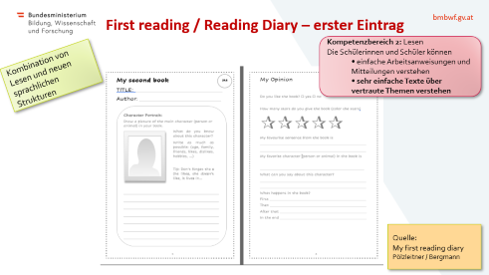
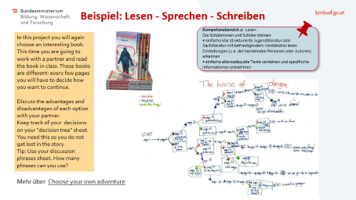
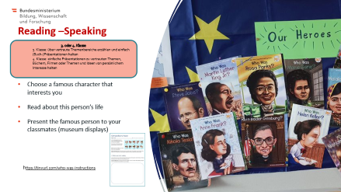
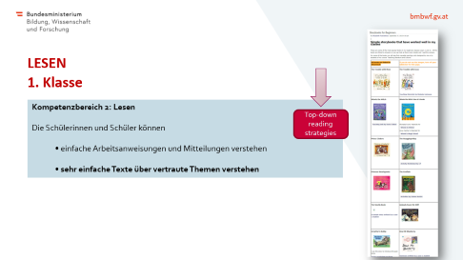
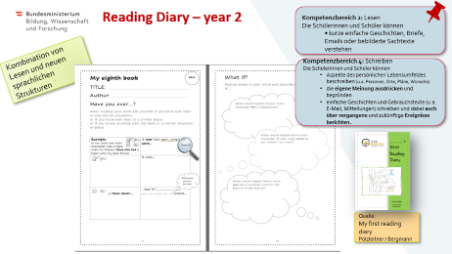
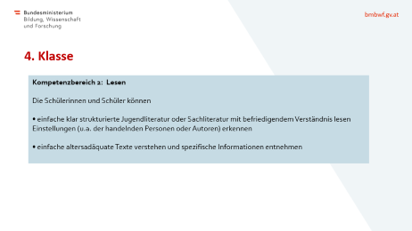
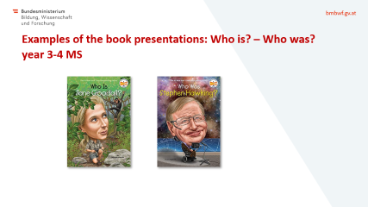
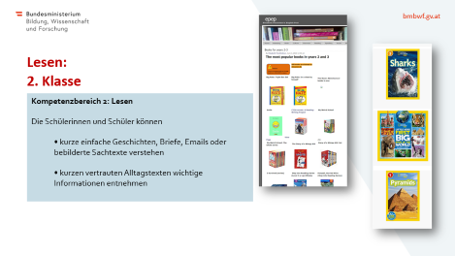
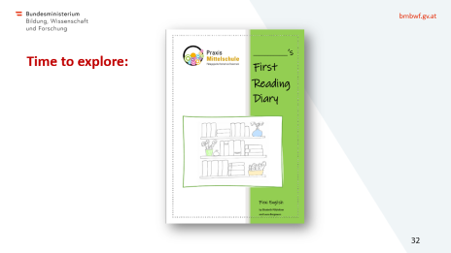
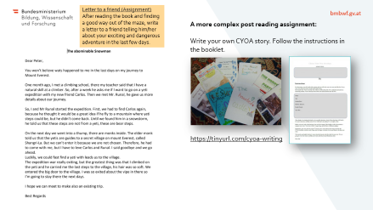
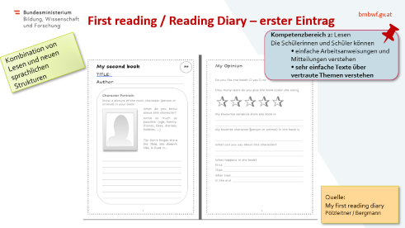
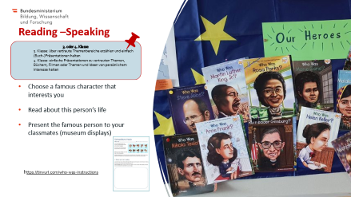
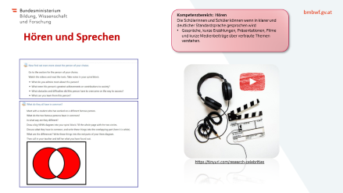
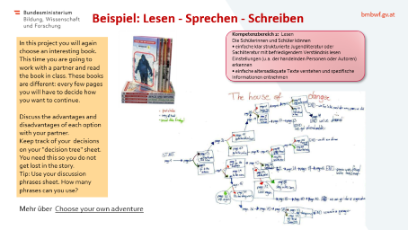
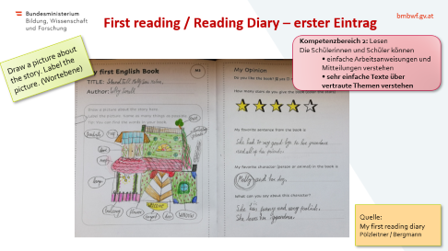
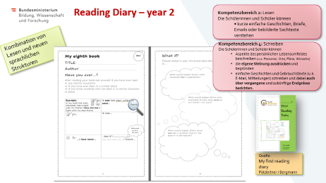

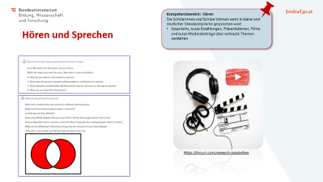
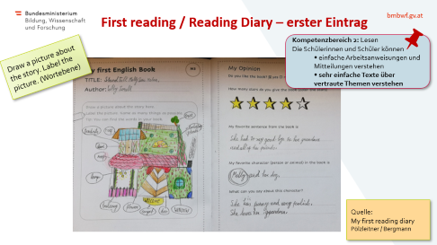
LESEN ++

Slide 27
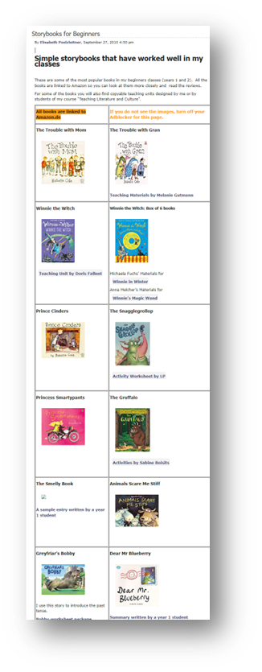
LESEN
1. Klasse
Kompetenzbereich 2: Lesen
Die Schülerinnen und Schüler können
  • einfache Arbeitsanweisungen und Mitteilungen verstehen
  • sehr einfache Texte über vertraute Themen verstehen
Top-down reading strategies

Slide 28
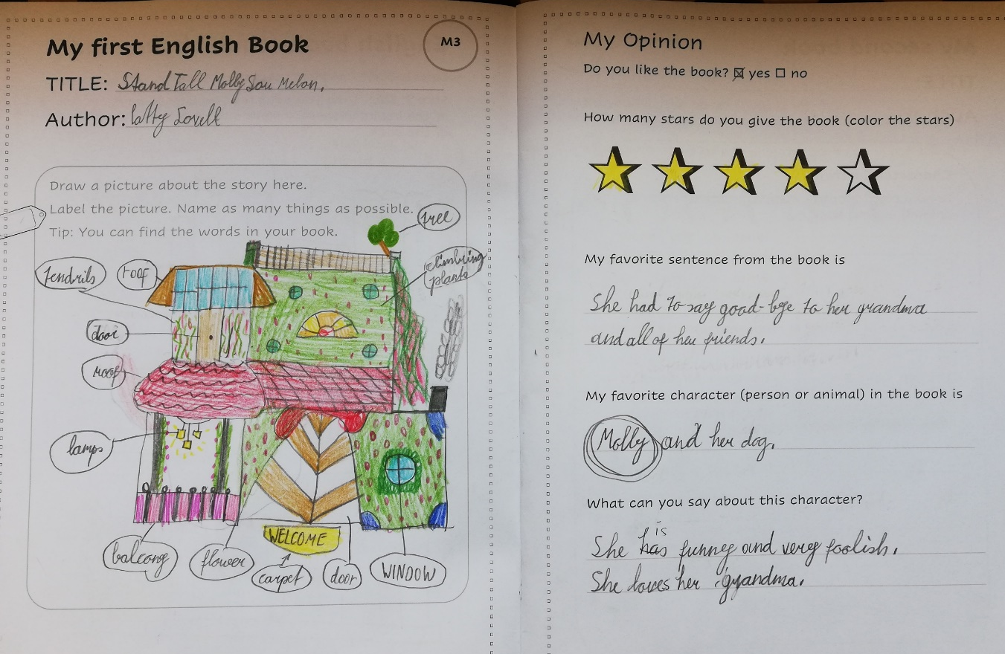

First reading / Reading Diary – erster Eintrag
Kompetenzbereich 2: Lesen
Die Schülerinnen und Schüler können
  • einfache Arbeitsanweisungen und Mitteilungen verstehen
  • sehr einfache Texte über vertraute Themen verstehen
Draw a picture about the story. Label the picture. (Wortebene)
Quelle:
My first reading diary
Pölzleitner / Bergmann

Slide 29
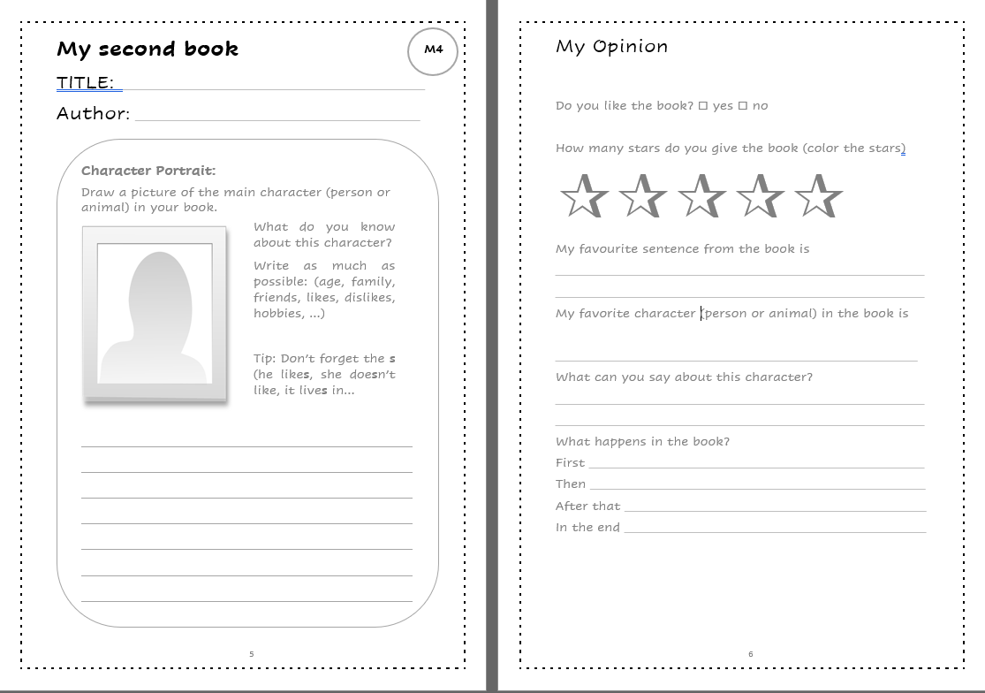
First reading / Reading Diary – erster Eintrag
Kompetenzbereich 2: Lesen
Die Schülerinnen und Schüler können
  • einfache Arbeitsanweisungen und Mitteilungen verstehen
  • sehr einfache Texte über vertraute Themen verstehen
Kombination von Lesen und neuen sprachlichen Strukturen
Quelle:
My first reading diary
Pölzleitner / Bergmann

Slide 30


Lesen:
2. Klasse
Kompetenzbereich 2: Lesen
Die Schülerinnen und Schüler können
  • kurze einfache Geschichten, Briefe, Emails oder bebilderte Sachtexte verstehen
  • kurzen vertrauten Alltagstexten wichtige Informationen entnehmen

Slide 31
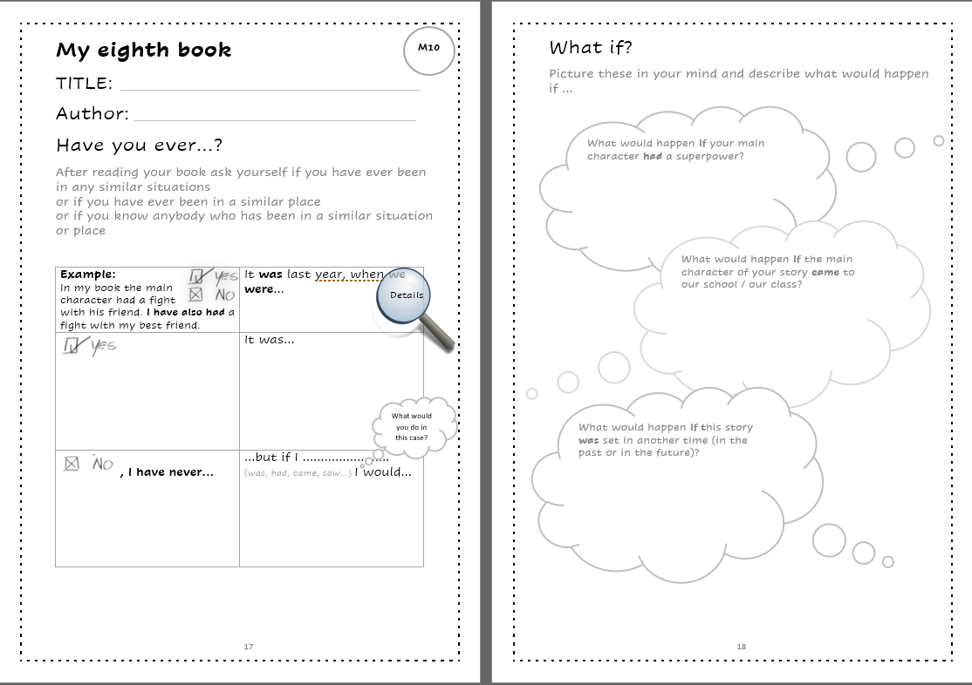
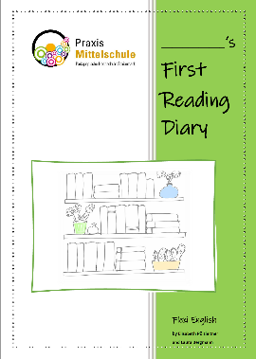
Reading Diary – year 2
Kompetenzbereich 2: Lesen
Die Schülerinnen und Schüler können
  • kurze einfache Geschichten, Briefe, Emails oder bebilderte Sachtexte verstehen
Kombination von Lesen und neuen sprachlichen Strukturen
Kompetenzbereich 4: Schreiben
Die Schülerinnen und Schüler können
  Aspekte des persönlichen Lebensumfeldes beschreiben (u.a. Personen, Orte, Pläne, Wünsche)
  die eigene Meinung ausdrücken und begründen
  einfache Geschichten und Gebrauchstexte (u.a. E-Mail, Mitteilungen) schreiben und dabei auch über vergangene und zukünftige Ereignisse berichten.
Quelle:
My first reading diary
Pölzleitner / Bergmann

Slide 32

Time to explore:

Slide 33
4. Klasse
Kompetenzbereich 2: Lesen
Die Schülerinnen und Schüler können
• einfache klar strukturierte Jugendliteratur oder Sachliteratur mit befriedigendem Verständnis lesen Einstellungen (u.a. der handelnden Personen oder Autoren) erkennen
• einfache altersadäquate Texte verstehen und spezifische Informationen entnehmen

Slide 34

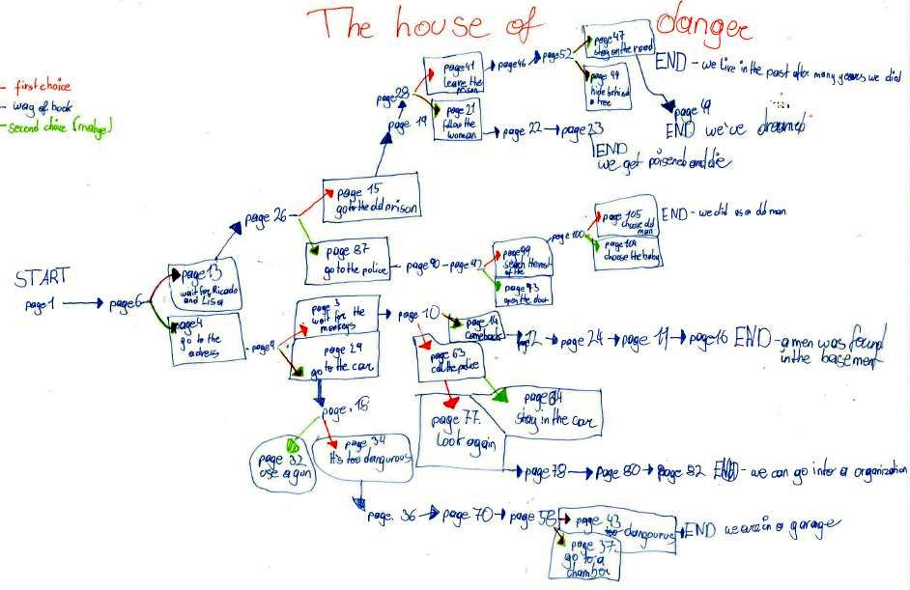
Beispiel: Lesen - Sprechen - Schreiben
Kompetenzbereich 2: Lesen
Die Schülerinnen und Schüler können
• einfache klar strukturierte Jugendliteratur oder Sachliteratur mit befriedigendem Verständnis lesen Einstellungen (u.a. der handelnden Personen oder Autoren) erkennen
• einfache altersadäquate Texte verstehen und spezifische Informationen entnehmen
In this project you will again choose an interesting book. This time you are going to work with a partner and read the book in class. These books are different: every few pages you will have to decide how you want to continue.
Discuss the advantages and disadvantages of each option with your partner.
Keep track of your decisions on your "decision tree" sheet. You need this so you do not get lost in the story.
Tip: Use your discussion phrases sheet. How many phrases can you use?
Mehr über Choose your own adventure

Slide 35
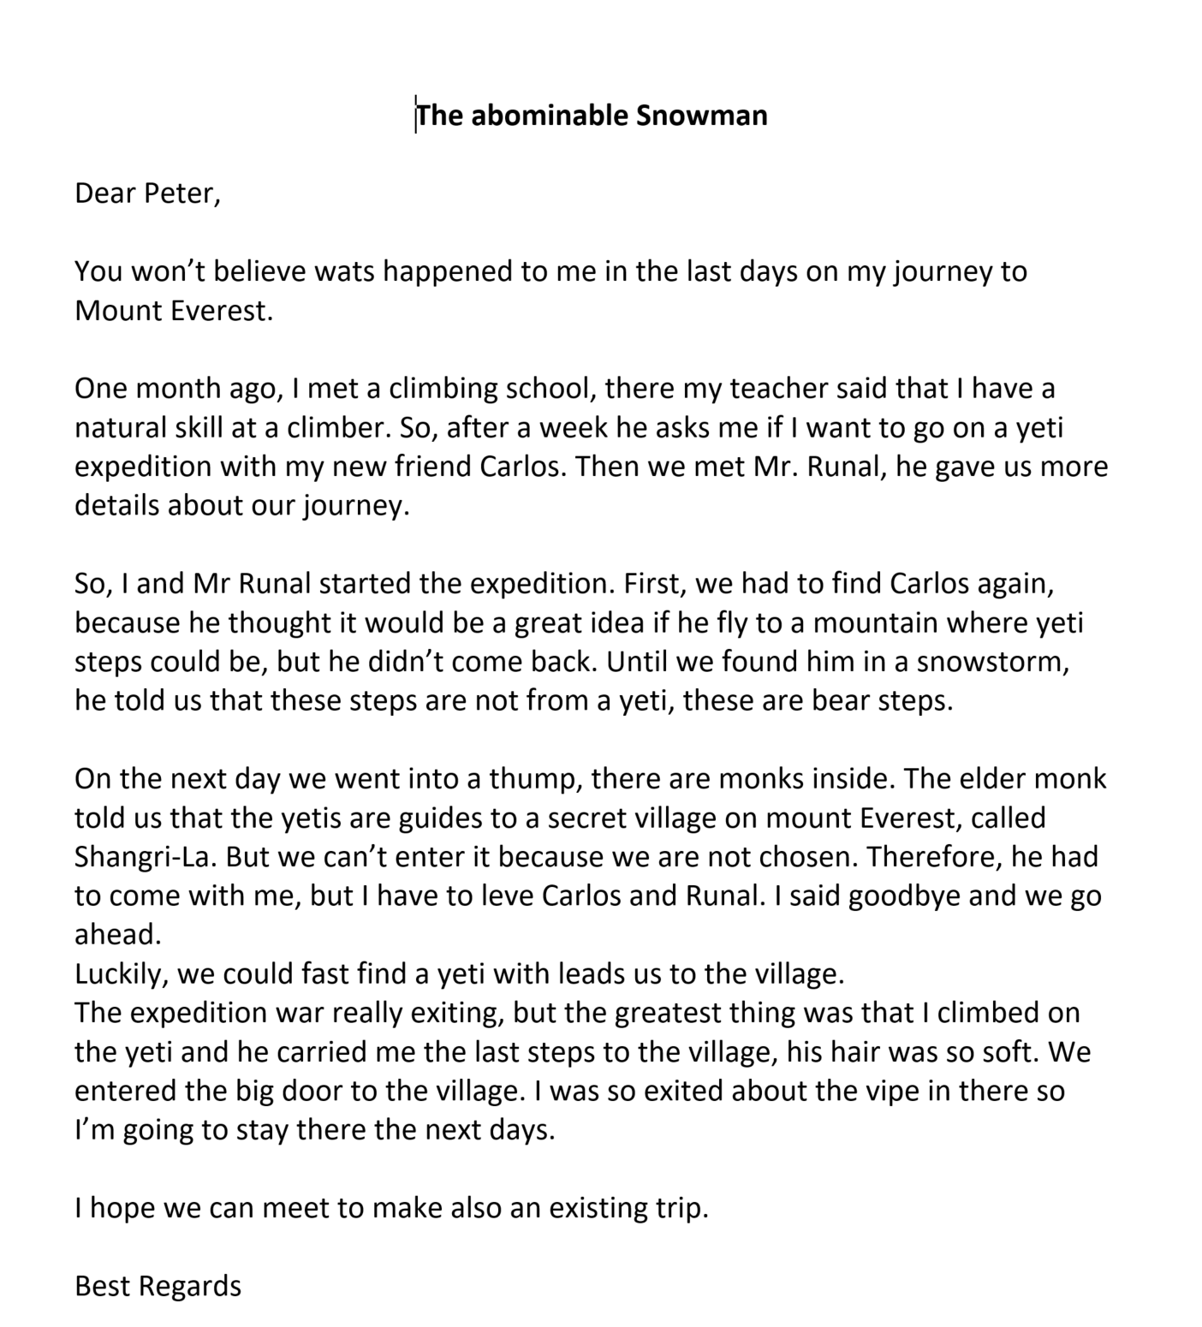
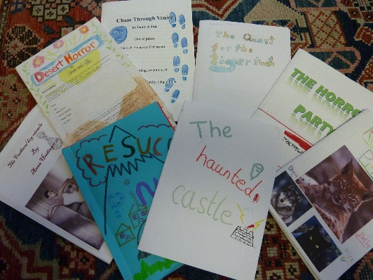
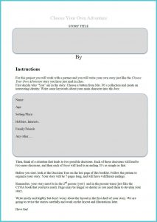
Letter to a friend (Assignment)
After reading the book and finding a good way out of the maze, write a letter to a friend telling him/her about your exciting and dangerous adventure in the last few days.
A more complex post reading assignment:
Write your own CYOA story. Follow the instructions in the booklet.
https://tinyurl.com/cyoa-writing

Slide 36
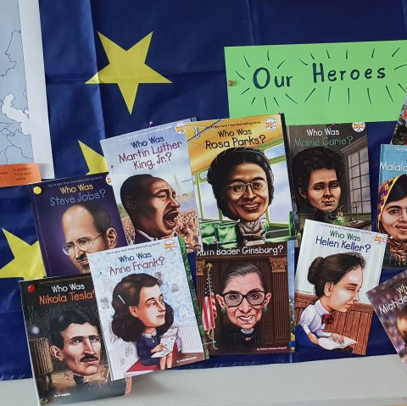
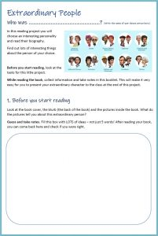
Reading –Speaking
3. oder 4. Klasse
  3. Klasse: über vertraute Themenbereiche erzählen und einfach (Buch-)Präsentationen halten
  4. Klasse: einfache Präsentationen zu vertrauten Themen, Büchern, Filmen oder Themen und Ideen von persönlichem Interesse halten
Choose a famous character that interests you
Read about this person’s life
Present the famous person to your classmates (museum displays)
https://tinyurl.com/who-was-instructions

Slide 37
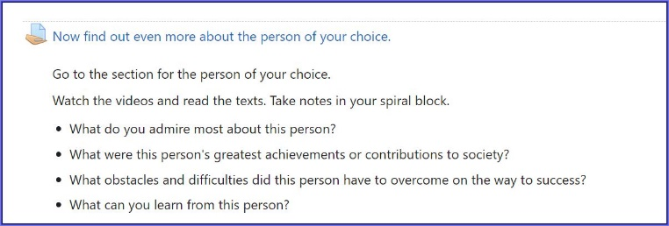


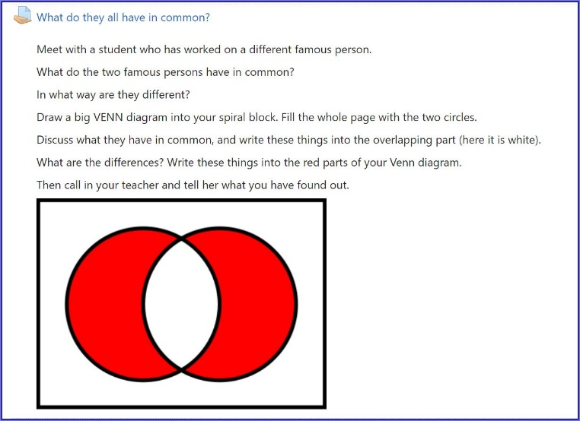
Hören und Sprechen
Kompetenzbereich: Hören
Die Schülerinnen und Schüler können wenn in klarer und deutlicher Standardsprache gesprochen wird
Gespräche, kurze Erzählungen, Präsentationen, Filme und kurze Medienbeiträge über vertraute Themen verstehen.
https://tinyurl.com/research-celebrities

Slide 38


Examples of the book presentations: Who is? – Who was? year 3-4 MS

Slide 39

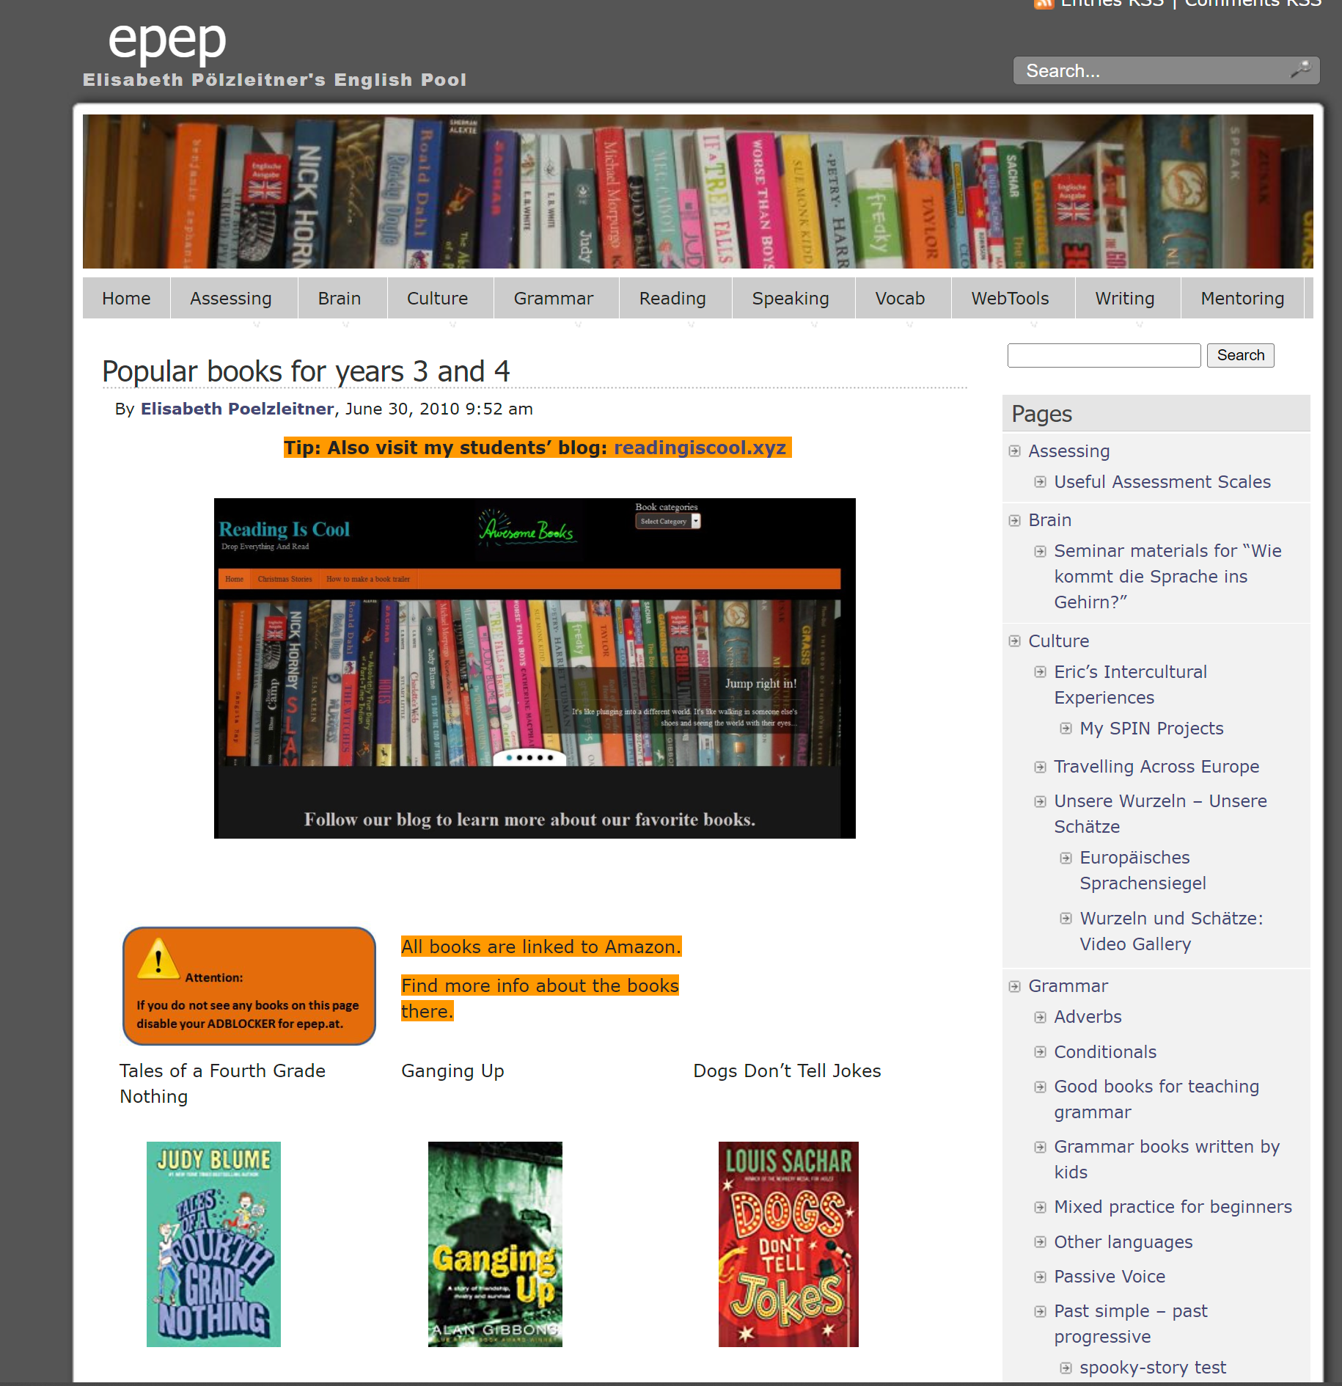
BREAKOUT Rooms zum Thema LESEN
15 min
Wählen Sie eine Schulstufe/ Alterststufe
    Beginners (year 1)
    Lower Intermediate (year 2-3)
    Intermediate (year 3-4)
Tauschen Sie Ihre eigenen Erfahrungen mit geeigneten Büchern für diese Altersgruppe aus und suchen Sie auf epep.at nach geeigneten Büchern.
Sammeln Sie auftretende Fragen um diese im folgenden Plenum zu diskutieren.

Slide 40



SPRECHEN

Slide 41
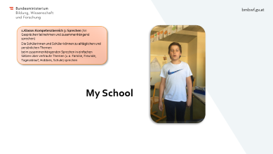
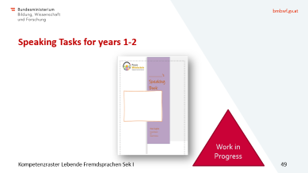
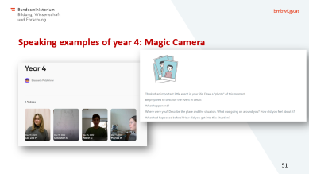
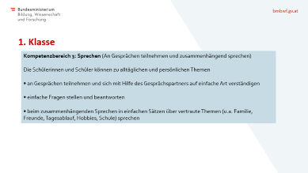

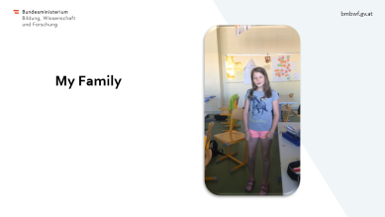
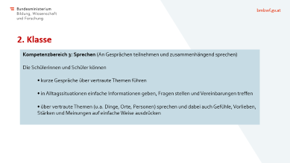
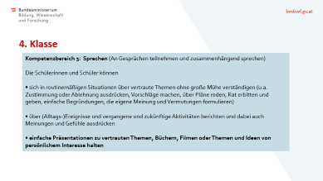
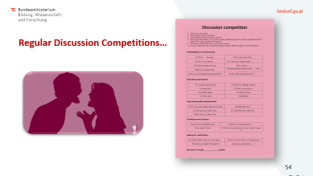
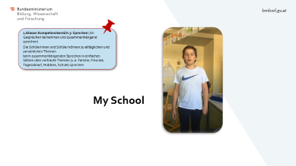
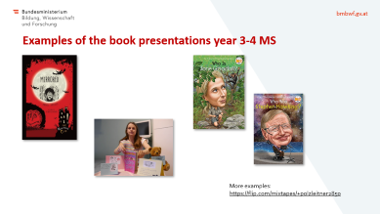

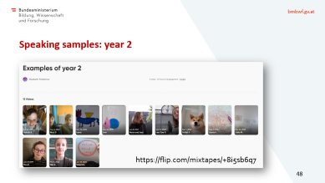
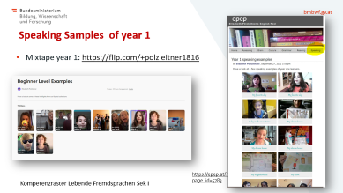
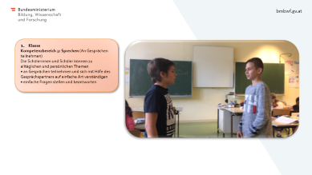
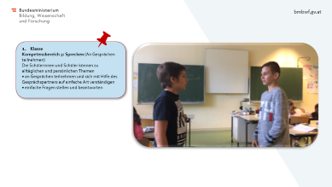
SPRECHEN

Slide 42
1. Klasse
Kompetenzbereich 3: Sprechen (An Gesprächen teilnehmen und zusammenhängend sprechen)
Die Schülerinnen und Schüler können zu alltäglichen und persönlichen Themen
• an Gesprächen teilnehmen und sich mit Hilfe des Gesprächspartners auf einfache Art verständigen
• einfache Fragen stellen und beantworten
• beim zusammenhängenden Sprechen in einfachen Sätzen über vertraute Themen (u.a. Familie, Freunde, Tagesablauf, Hobbies, Schule) sprechen

Slide 43


Speaking Samples of year 1
Mixtape year 1: https://flip.com/+polzleitner1816
https://epep.at/?page_id=5783

Slide 44

Klasse: Kompetenzbereich 3: Sprechen (An Gesprächen teilnehmen und zusammenhängend sprechen)
Die Schülerinnen und Schüler können zu alltäglichen und persönlichen Themen
beim zusammenhängenden Sprechen in einfachen Sätzen über vertraute Themen (u.a. Familie, Freunde, Tagesablauf, Hobbies, Schule) sprechen
My School

Slide 45

My family
My Family

Slide 46

Holiday plans - dialogue
Klasse
Kompetenzbereich 3: Sprechen (An Gesprächen teilnehmen)
Die Schülerinnen und Schüler können zu alltäglichen und persönlichen Themen
• an Gesprächen teilnehmen und sich mit Hilfe des Gesprächspartners auf einfache Art verständigen
• einfache Fragen stellen und beantworten

Slide 47
2. Klasse
Kompetenzbereich 3: Sprechen (An Gesprächen teilnehmen und zusammenhängend sprechen)
Die Schülerinnen und Schüler können
  • kurze Gespräche über vertraute Themen führen
  • in Alltagssituationen einfache Informationen geben, Fragen stellen und Vereinbarungen treffen
  • über vertraute Themen (u.a. Dinge, Orte, Personen) sprechen und dabei auch Gefühle, Vorlieben, Stärken und Meinungen auf einfache Weise ausdrücken

Slide 48

Speaking samples: year 2
https://flip.com/mixtapes/+8i5sb6q7

Slide 49

Speaking Tasks for years 1-2
Work in Progress

Slide 50
4. Klasse
Kompetenzbereich 3: Sprechen (An Gesprächen teilnehmen und zusammenhängend sprechen)
Die Schülerinnen und Schüler können
• sich in routinemäßigen Situationen über vertraute Themen ohne große Mühe verständigen (u.a. Zustimmung oder Ablehnung ausdrücken, Vorschläge machen, über Pläne reden, Rat erbitten und geben, einfache Begründungen, die eigene Meinung und Vermutungen formulieren)
• über (Alltags-)Ereignisse und vergangene und zukünftige Aktivitäten berichten und dabei auch Meinungen und Gefühle ausdrücken
• einfache Präsentationen zu vertrauten Themen, Büchern, Filmen oder Themen und Ideen von persönlichem Interesse halten

Slide 51


Speaking examples of year 4: Magic Camera

Slide 52


Examples of the book presentations year 3-4 MS
More examples:
https://flip.com/mixtapes/+polzleitner2850

Slide 53

Who was.. Anne Frank
We want
free speaking –
- not reading from a sheet

Slide 54


Regular Discussion Competitions…
This Photo by Unknown Author is licensed under CC BY

Slide 55

BREAKOUT Rooms zum Thema SPRECHEN
15 min
Wählen Sie eine Schulstufe/ Alterststufe
    Beginners (year 1)
    Lower Intermediate (year 2-3)
    Intermediate (year 3-4)
Tauschen Sie Ihre eigenen Erfahrungen mit geeigneten Sprechaufträgen für diese Altersgruppe aus und schauen/hören Sie einige der Beispielvideos an.
Sammeln Sie auftretende Fragen um diese im folgenden Plenum zu diskutieren.

Slide 56



SCHREIBEN

Slide 57





















SCHREIBEN

Slide 58
1. Klasse
Kompetenzbereich 4: Schreiben
Die Schülerinnen und Schüler können zu alltäglichen und persönlichen Themen …
  • über sich selbst und vertraute Themen (u.a. Familie, Freunde, Tagesablauf, Hobbies, Schule) in einfachen Sätzen schreiben
  • Informationen in geschriebener Form weitergeben (persönliche Mitteilungen)

Slide 59


Daily routines in your family
What do you and your parents and siblings do all day?
Tell us as many details about their day as possible.

Slide 60



Examples of writing tasks for year 1
Me Books

Slide 61
2. Klasse
Kompetenzbereich 4: Schreiben
Die Schülerinnen und Schüler können
  • Aspekte des persönlichen Lebensumfeldes beschreiben (u.a. Personen, Orte, Pläne, Wünsche)
  • die eigene Meinung ausdrücken und begründen
  • einfache Geschichten und Gebrauchstexte (u.a. E-Mail, Mitteilungen) schreiben und dabei auch über vergangene und zukünftige Ereignisse berichten

Slide 62



  • einfache Geschichten und Gebrauchstexte (u.a. E-Mail, Mitteilungen) schreiben und dabei auch über vergangene und zukünftige Ereignisse berichten
Listen to the story "The Trouble with Gran".
Then travel to a cool place with Gran's travel agency and write a story about your adventure.
Use the story-planning worksheet.
Start your story like this:
You won't believe what happened to me last week. I went on a trip with "Gran Tours"….

Slide 63

Performanz 1

Slide 64


Performanz 2

Slide 65

Sprechauftrag / Granny - dialogisch
  • kurze Gespräche über vertraute Themen führen
  • in Alltagssituationen einfache Informationen geben, Fragen stellen und Vereinbarungen treffen
  • über vertraute Themen (u.a. Dinge, Orte, Personen) sprechen und dabei auch Gefühle, Vorlieben, Stärken und Meinungen auf einfache Weise ausdrücken
Student A:
You have just come back from a great adventure with Gran’s travel agency.
Tell your partner about your trip.
Describe the place in detail and tell your partner exactly what you did and how you liked it there.
Student B:
Your partner has just come back from a great adventure with Gran’s travel agency.
Ask lots of questions to find out as much as possible about this trip.
Plan and practice your discussion.
Then record it on flipgrid.

Slide 66



Year 2:
Writing and
Speaking

Slide 67
3. Klasse
Kompetenzbereich 4: Schreiben
Die Schülerinnen und Schüler können
  • zusammenhängende Texte über alltägliche Aspekte des eigenen Umfelds sowie des Lebensalltags von Jugendlichen in verschiedenen Ländern schreiben
  • Beschreibungen von Ereignissen, vergangenen und zukünftigen Handlungen und persönlichen Erfahrungen verfassen und dabei auch Meinungen und Gefühle ausdrücken

Slide 68


Beispiele: What will my life be like in 2040?
  LP 3. Klasse
  • zusammenhängende Texte über alltägliche Aspekte des eigenen Umfelds sowie des Lebensalltags von Jugendlichen in verschiedenen Ländern schreiben
  • Beschreibungen von Ereignissen, vergangenen und zukünftigen Handlungen und persönlichen Erfahrungen verfassen und dabei auch Meinungen und Gefühle ausdrücken
Bedeutung und Form
Sprache dient als Mittel des Ausdrucks. Sprachliche Bedeutungen werden durch bestimmte sprachliche Formen ausgedrückt. Der Inhalt bedingt dabei die Form. Sprachliche Strukturen werden als Instrumente entdeckt und verstanden, um bestimmte Bedeutungen zu verbalisieren.
Read the booklet/
Read the booklet
https://tinyurl.com/mylife2040
https://tinyurl.com/life2040

Slide 69

Aufgabe: Experiences and past events
Bedeutung und Form
Sprache dient als Mittel des Ausdrucks
Sprachliche Bedeutungen werden durch bestimmte sprachliche Formen ausgedrückt. Der Inhalt bedingt dabei die Form. Sprachliche Strukturen werden als Instrumente entdeckt und verstanden, um bestimmte Bedeutungen zu verbalisieren.

Slide 70


Performanz: general experiences and past events.

Slide 71


Beispiele auf niedrigerem Level

Slide 72
4. Klasse
Kompetenzbereich 4: Schreiben
Die Schülerinnen und Schüler können
• unkomplizierte, strukturierte Texte (u.a. Postings, E-Mail, Erfahrungsberichte) zu vertrauten Themen schreiben
• in einfacher Sprache, Meinungen ausdrücken, Gefühle beschreiben und einfache Vermutungen anstellen (auch über Bücher und Filme)
• für Ansichten, Pläne oder Handlungen einfache Begründungen oder Erklärungen geben und Ideen präsentieren können

Slide 73


Writing a Magazine

Slide 74


Spooky Storybooks
Writing for an audience
Grammar with a purpose
FIP: Format-Imagination- Pride
Using digital tools for better learning: (SAMR)

Slide 75

SAMR Modell

Slide 76


Fake News Beiträge schreiben
Die Schülerinnen und Schüler können
• unkomplizierte, strukturierte Texte (u.a. Postings, E-Mail, Erfahrungsberichte) zu vertrauten Themen schreiben
• in einfacher Sprache, Meinungen ausdrücken, Gefühle beschreiben und einfache Vermutungen anstellen (auch über Bücher und Filme)
• für Ansichten, Pläne oder Handlungen einfache Begründungen oder Erklärungen geben und Ideen präsentieren können
Link zum online Buch

Slide 77
BREAKOUT Rooms zum Thema SCHREIBEN
15 min
Wählen Sie eine Schulstufe/ Alterststufe
    Beginners (year 1)
    Lower Intermediate (year 2-3)
    Intermediate (year 3-4)
Tauschen Sie Ihre eigenen Erfahrungen mit geeigneten Sprechaufträgen für diese Altersgruppe aus und schauen/hören Sie einige der Beispielvideos an.
Sammeln Sie auftretende Fragen um diese im folgenden Plenum zu diskutieren.

Slide 78


Sammlung Lehrplan-Beispiele 2LFS

Slide 79
3. Klasse
Didaktische Grundsätze – Zielsprache ist das Medium der Kommunikation, auch mit internationalen Sprecher/innen, zB Lehrpersonen
Kompetenzbereich 1: Hören
Die Schülerinnen und Schüler können, wenn sehr langsam, klar und deutlich in Standardsprache gesprochen wird,
  • in kurzen Dialogen oder Monologen einfache Fragen und Sätze, die sich auf sie selbst und ihr persönliches Umfeld beziehen, verstehen.
  • einfache alltägliche Kommunikation im Unterricht verstehen.

Slide 80
3. Klasse
Kompetenzbereich 2: Lesen
Die Schülerinnen und Schüler können
  • einfache Arbeitsanweisungen und Mitteilungen verstehen.
  • sehr einfache Texte über vertraute Themen verstehen.
Notes:
z.B. die Instruktionen bei Aufgabenstellungen/Schularbeiten

Slide 81

Tarea: Dibujad un póster con vuestras actividades preferidas y nombrad estas actividades
Kompetenzbereich 2: Lesen: einfache Arbeitsanweisungen verstehen
Kompetenzbereich 4: Schreiben: einfache Informationen weitergeben
Quelle: Thelen-Schaefer
Notes:
Ennsmann;

Slide 82

… bereits konjugierte Formen
Kompetenzbereich 4: Schreiben
Die Schülerinnen und Schüler können zu alltäglichen und persönlichen Themen
  • über sich selbst und vertraute Themen (u.a. Familie, Freunde, Tagesablauf, Hobbies, Schule) in einfachen Sätzen schreiben.
  • Informationen in geschriebener Form weitergeben (persönliche Mitteilungen).
Lernersprachliche Zwischenschritte
Quelle: Thelen-Schaefer
Notes:
Gracher

Slide 83
Lernersprachliche Zwischenschritte
ZFK – Bedeutung und Ausdruck – Sprachliche Bedeutungen werden durch bestimmte sprachliche Formen ausgedrückt.
Im Sprachunterricht gilt allgemein das Prinzip der sukzessiven Erweiterung der Lebenswelt
Stufe: Lieblingstätigkeiten, in Wortgruppen
Stufe: Aktivitäten, nicht reflexiv
Stufe: Tagesablauf – mit reflexiven Verben
Stufe: Tagesablauf – Imperativ, z.B. Steh auf, zieh dich an,… (familiäre Umgangssprache), in Vergangenheitszeiten, zusammengesetztem Futur,…
5. Meine Woche / mein Alltagsleben
6. Tagesablauf, Alltagsleben in der fremdsprachigen
Kultur
Anwendungsbereiche - Interkulturelle Bildung: der Blick von der persönlichen Lebenswelt wird um einzelne Aspekte der jeweiligen Kultur erweitert, und die Wahrnehmung und Akzeptanz von kulturellen Unterschieden gefördert.
ZFK – Kultur und Gesellschaft – das eigene Lebensumfeld eingebettet in Kultur bzw. Gesellschaft darstellen; einen offenen Umgang mit anderen Kulturen entwickeln
Notes:
Ad 1) Morgens gehe ich in die Schule; am Nachmittag esse ich etwas, höre Musik, treffe Freunde, spiele am Computer, mache HÜ,…
Ad 2) Ich wache um 6:00 auf, putze mir die Zähne, gehe duschen, ziehe mich an,… : Achtung: einige Verben nicht reflexiv, zB frühstücken
Ad 3) Steh auf, zieh dich an, putz dir die Zähne, iss noch etwas bevor du aus dem Haus gehst,…
Heute bin ich um 6:00 aufgestanden, dann bin ins Bad gegangen, habe geduscht,…

Slide 84
3. Klasse
Kompetenzbereich 3: Sprechen (An Gesprächen teilnehmen und zusammenhängend sprechen)
Die Schülerinnen und Schüler können zu alltäglichen und persönlichen Themen
  • an Gesprächen teilnehmen und sich mit Hilfe des Gesprächspartners auf einfache Art verständigen.
  • einfache Fragen stellen und beantworten.
  • beim zusammenhängenden Sprechen in einfachen Sätzen über vertraute Themen (u.a. Familie, Freunde, Tagesablauf, Hobbies, Schule) sprechen.

Slide 85
3. Klasse
Kompetenzbereich 4: Schreiben
Die Schülerinnen und Schüler können zu alltäglichen und persönlichen Themen
  • über sich selbst und vertraute Themen (u.a. Familie, Freunde, Tagesablauf, Hobbies, Schule) in einfachen Sätzen schreiben.
  • Informationen in geschriebener Form weitergeben (persönliche Mitteilungen).
Notes:
zB mit Freunden chatten
In einem Email darüber schreiben, was man gerne macht,…

Slide 86
4. Klasse
Kompetenzbereich 1: Hören
Die Schülerinnen und Schüler können, wenn langsam, klar und deutlich in Standardsprache gesprochen wird,
  • Anweisungen, Fragen und Auskünfte verstehen.
  • einfache kurze Gespräche und Texte über vertraute Themen verstehen.

Slide 87
4. Klasse
Erleichterte Ausgaben, Leseportfolio
Kompetenzbereich 2: Lesen
Die Schülerinnen und Schüler können
  • kurze einfache Geschichten, Briefe, Emails oder bebilderte Sachtexte verstehen.
  • kurzen vertrauten Alltagstexten wichtige Informationen entnehmen.
Notes:
Leseportfolio, Cosas del amor

Slide 88
4. Klasse
Grabación: Describe si te gusta la historia y por qué/no. Habla un minuto.
Kompetenzbereich 3: Sprechen (An Gesprächen teilnehmen und zusammenhängend sprechen)
Die Schülerinnen und Schüler können
  • kurze Gespräche über vertraute Themen führen
  • in Alltagssituationen einfache Informationen geben, Fragen stellen und Vereinbarungen treffen
  • über vertraute Themen (u.a. Dinge, Orte, Personen) sprechen und dabei auch Gefühle, Vorlieben, Stärken und Meinungen auf einfache Weise ausdrücken
https://www.dropbox.com/s/z2k6luzk0nr6c0p/Gracher_cosas_del_amor%20%282%29.m4a?dl=0
Notes:
Beginn 2. Lernjahr; Gracher

Slide 89
Zeig und beschreibe
Nimm einen Gegenstand, der für dich wichtig ist, in die Klasse mit und beschreibe ihn
Beschreibe den Gegenstand
was du damit jeden Tag machst
Wo du ihn her hast
warum du ihn so gerne magst
Sprich ca. eine Minute
Oder: Wähle ein Bild, das dir gefällt, zeige und beschreibe es und sag, warum es dir gefällt
Kompetenzbereich 3: Sprechen (An Gesprächen teilnehmen und zusammenhängend sprechen)
Die Schülerinnen und Schüler können…
über vertraute Dinge sprechen
Notes:
Dann Lieblingssport, Lieblingsstadt, Lieblingsbuch,…

Slide 90
4. Klasse
Kompetenzbereich 4: Schreiben
Die Schülerinnen und Schüler können
  • Aspekte des persönlichen Lebensumfeldes beschreiben (u.a. Personen, Orte, Pläne, Wünsche)
  • die eigene Meinung ausdrücken und begründen
  • einfache Geschichten und Gebrauchstexte (u.a. E-Mail, Mitteilungen) schreiben und dabei auch über vergangene und zukünftige Ereignisse berichten
Entrepreneurship Education
Medienbildung

Slide 91

Kompetenzbereich 4: Schreiben
Die Schülerinnen und Schüler können
• Aspekte des persönlichen Lebensumfeldes beschreiben (u.a. Personen, Orte, Pläne, Wünsche)
Tu profesora es muy curiosa (ya lo sabéis, ¿no? Quiere saber lo que haces todo el día. Por eso le describes tu rutina diaria.
Notes:
Wirthenstätter

Slide 92
Beispiele Steigerung
Was ich machen möchte – Konstruktionen mit Infinitiven
Je voudrais faire…
Me gusta hacer…
Mi piace fare…
Für die nahe Zukunft auch mit den Formen von aller/ir a/andare a

